Slide 1

Vaikų sveikata ir profilaktika
2022 m.
VSS: Simona Gelžinienė

Slide 2
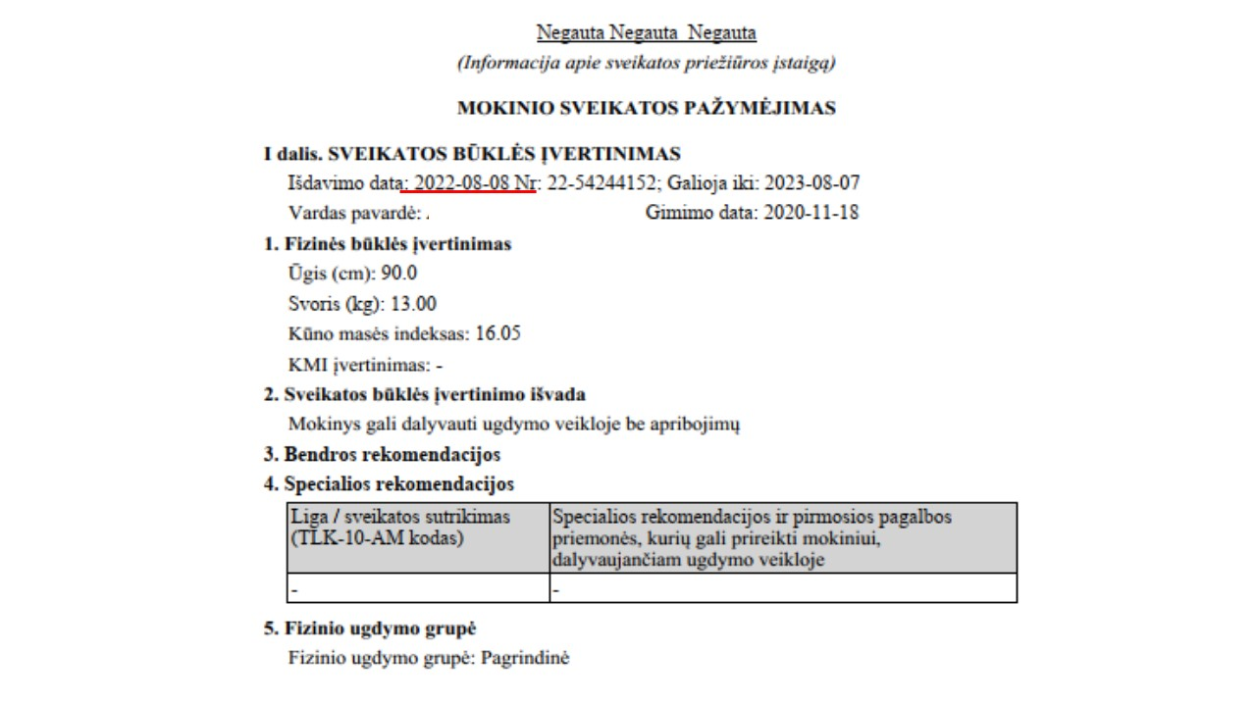
Atlikus privalomą profilaktinį sveikatos tikrinimą užpildyta forma Nr. E027-1 galioja 1 metus nuo užpildymo dienos.
Į S A K Y M A S
DĖL PROFILAKTINIŲ SVEIKATOS TIKRINIMŲ SVEIKATOS PRIEŽIŪROS ĮSTAIGOSE
2000 m. gegužės 31 d. Nr. 301
Vilnius
Suvestinė redakcija nuo 2021-11-17

Slide 3
Jeigu nepasibaigus formos Nr. E027-1 galiojimo laikui vaiko sveikatos būklė pasikeičia taip, kad turi būti keičiama jo fizinio ugdymo grupė arba atsiranda naujų bendrų arba specialių rekomendacijų, kurių turi būti laikomasi jam dalyvaujant ugdymo veikloje, ši informacija įrašoma į formą Nr. 046/a ,,Medicininis pažymėjimas‘‘.
LIETUVOS RESPUBLIKOS SVEIKATOS APSAUGOS MINISTRO 2014 M. SAUSIO 27 D. ĮSAKYMU Nr. V-120 ,,DĖL PRIVALOMŲ SVEIKATOS STATIKOS APSKAITOS IR KITŲ TIPINIŲ FORMŲ BEI PRIVALOMŲ SVEIKATOS STATISTIKOS ATASKAITŲ FORMŲ PATVIRTINIMO‘‘

Slide 4
SVEIKATĄ PASITIKRINUSIŲ VAIKŲ SKAIČIUS, 2022 M.

Slide 5
Vaikų kūno masės indeksas, 2022 m.

Slide 6
Gydytojų rekomendacijos, 2022 m., pagal E-027 f.

Slide 7
Dantų būklės įvertinimas, 2022 m.
41 vaikui
Dantys pažeisti karieso
98 karioziniai
15 vaikų
Dantys plombuoti
59 plombuoti
1 vaikui
Dantys išrauti
2
išrauti

Slide 8
Vaikų priėmimas į ugdymo įstaigą
Vaikai nepriimami į ugdymo įstaigą jeigu:
Karščiuoja;
Dūsta;
Skundžiasi skausmu;
Viduriuoja;
Vemia;
Turi bėrimų;
Utelių/glindų.
LIETUVOS HIGIENOS NORMOS, 75:2016

Slide 9
PAGRINDINĖS PROBLEMOS ugdymo įstaigoje
Tėvai vaikus atveda pilnai nepasveikusius;
Dažnai vaikai sloguoja, kosėja;
VSS neinformuojamas tėvų apie vaikų sveikatos būklę (alergija, pritaikytas maitinimas...);
Jei E-027 F. nėra informacijos apie vaiko sveikatos būklę, pagalbos teikti negalime;
Tėvai dažnai sako: ,,darželis kaltas, kad vaikai serga...‘‘

Slide 10
Svarbu!!!
Stiprinti organizmą
Plauti dažniau rankas
Vengti sąlyčio su sergančiais asmenimis
Susirgus likti namuose
Vėdinti patalpas
Saugoti kojas, kad nesušlaptų ir nesušaltų
Atkreipkite dėmesį į vaikų aprangą sezono metu

